Slide 1









导入
蓝色的树叶
赏一赏
拼一拼
读一读
说一说
长塘里小学 于新华
写一写
闯一闯

Slide 2

蓝色
（ ）的树叶

Slide 3
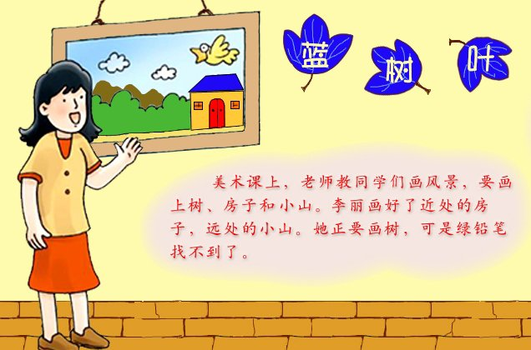
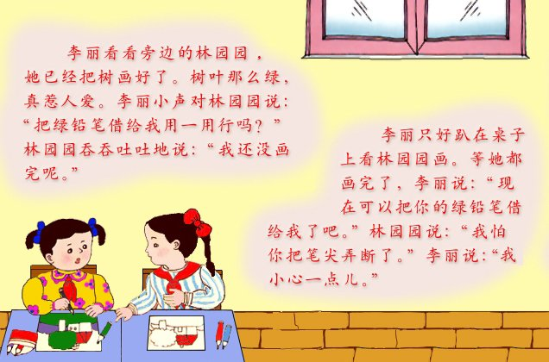
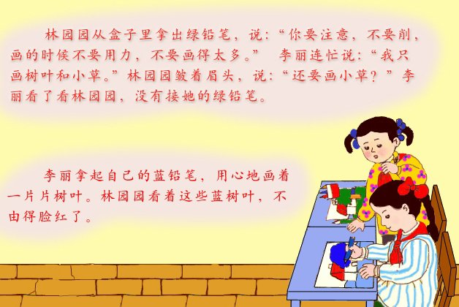


Slide 4
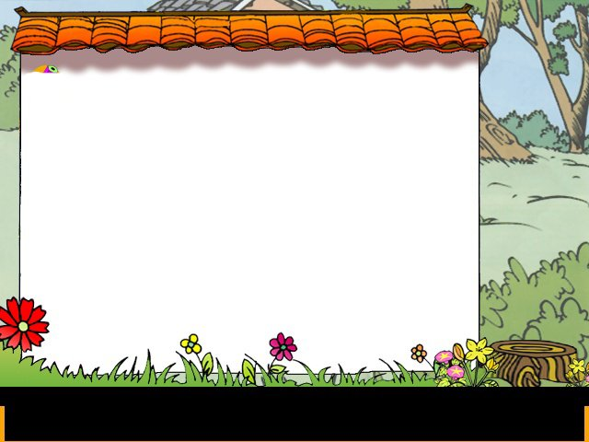

shù
术

Slide 5
qiān
铅

Slide 6
rě
惹

Slide 7
tǔ
吐

Slide 8
zhuō
桌

Slide 9
hé
盒

Slide 10
zhù
注

Slide 11
xiāo
削

Slide 12
zhòu
皱

Slide 13
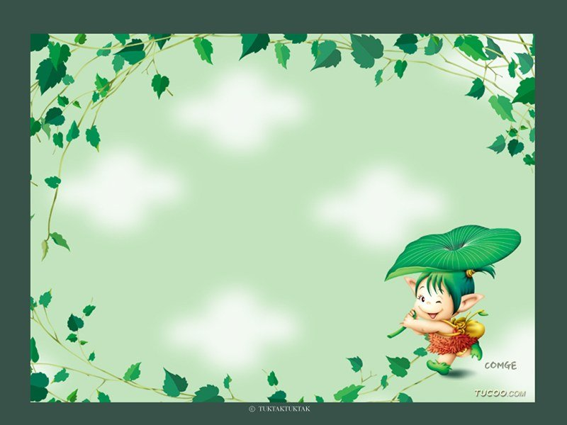
李丽小声对林园园说：“把绿铅笔借给我用一用行吗？”

Slide 14
李丽小声对林园园说：“把绿铅笔借给我用一用行吗？”林园园吞吞吐吐地说：“我还没画完呢。”

Slide 15
等她都画完了，李丽说：“现在可以把你的绿铅笔借给我了吧。”
林园园说：“我怕你把笔尖弄断了。”
李丽说：“我小心一点儿。”

Slide 16
林园园从盒子里拿出绿铅笔，说：“你要注意，不要削，画的时候不要用力，不要画得太多。”
李丽连忙说：“我只画树叶和小草。”
林园园皱着眉头，说：“还要画小草？”

Slide 17
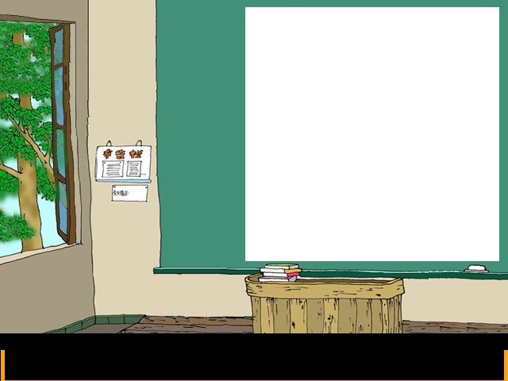



Slide 18
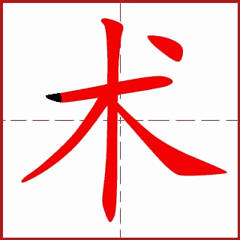
由

Slide 19
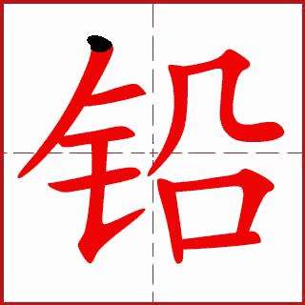

Slide 20
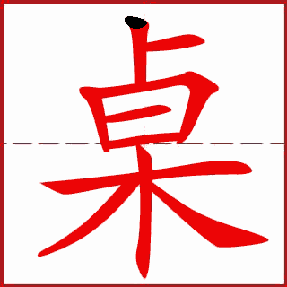

Slide 21
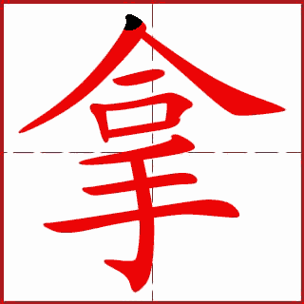

Slide 22
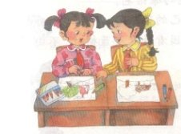
把绿铅笔借给我
用一用行吗？
我还没画完
呢？

Slide 23
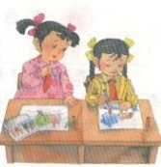
李丽用蓝铅笔
画了一片片树
叶。
林园园的
脸红了。

Slide 24
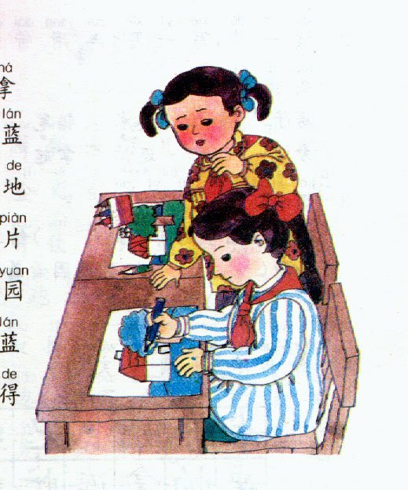
林园园的脸为什么红了?

Slide 25
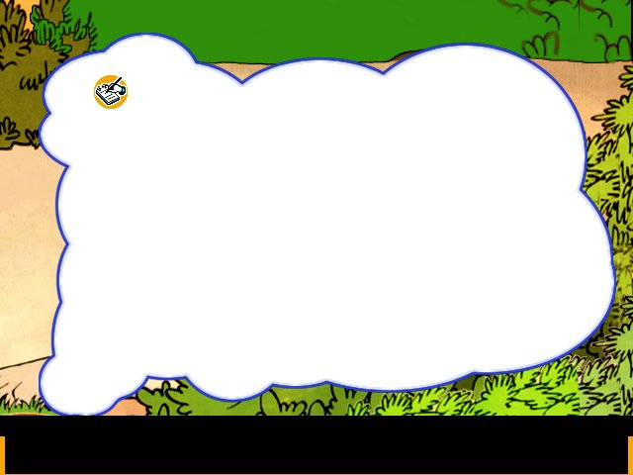
本文给我们讲了什么?
本文给我们讲了这样一个故事：在美术课上，李丽由于没找到绿铅笔，风景画上没有画树，她向林园园借绿铅笔，林园园舍不得借给她。最后李丽用自己的蓝铅笔去画树叶，林园园看了很难为情。这个事告诉我们别人有困难请求帮助时，要热情相助。

Slide 26


快来闯词语迷宫
一号迷宫 二号迷宫

Slide 27
下一关
这些词，我会读！
算术 美术 技术
铅笔 铅笔芯 惹人爱 惹事
吞吞吐吐 吐气 桌子 课桌
盒子 铅笔盒 皱纹 皱眉头
注意 注音 注定
削铅笔 削皮

Slide 28
这些字，我会变！
木＋、＝（术） 土+( )= 吐
若＋（ ）＝惹 卓+( )= 桌
盒＝（ ）＋（ ）
注＝（ ）＋（ ）
口
心
八
合
皿
氵
主

Slide 29

我成功啦！

Slide 30



1（ ）的银杏树叶
2（ ）的梧桐树叶

Slide 31
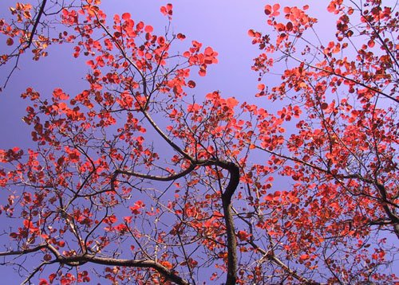
（ )的枫叶

Slide 32

( )的树叶

Slide 33
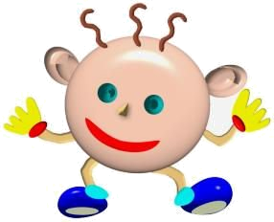
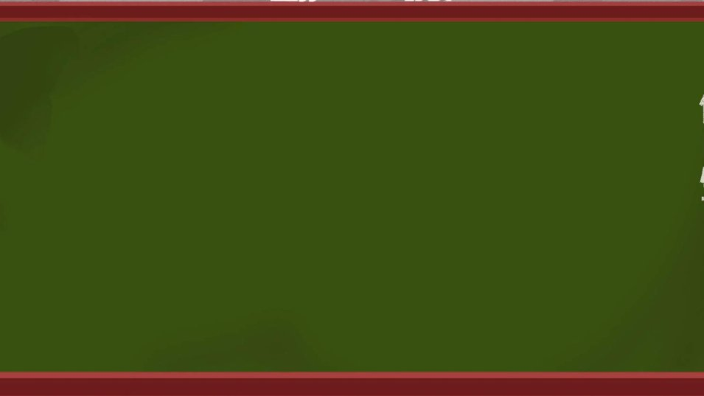
我会说！
例1：你把绿铅笔借给我用一用，行吗？
（ ）吗？
例2：现在可以把你的绿铅笔借给我了吧。
（ ）吧。
例3：吞吞吐吐 花花绿绿
（ ）（ ）（ ）

Slide 34
我又成功啦！

Slide 35

再见!

